Slide 1



Robin LACHAUX – Pr Arnaud DUPEYRON
Lauréat 2023
Bourse SOFMER Recherche en MPR
Impact sur le niveau d’activité physique
des patients coronariens en phase 3 de rééducation cardiaque,
d’un programme d’éducation thérapeutique
impliquant un « patient partenaire » associé à un professionnel de santé :
Étude randomisée contrôlée en ouvert

Slide 2
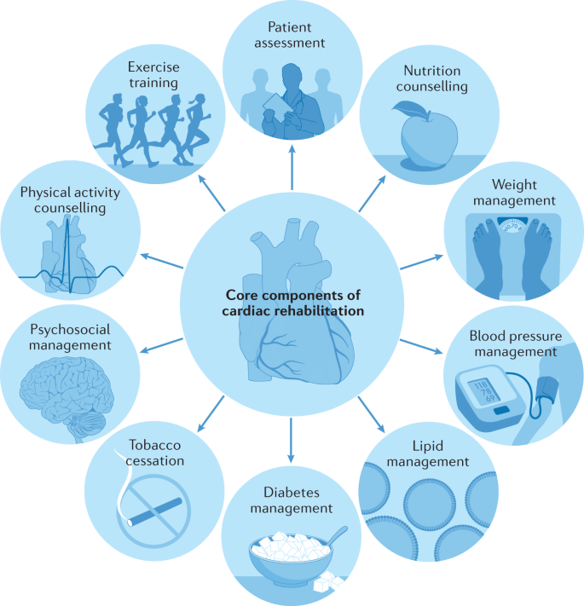
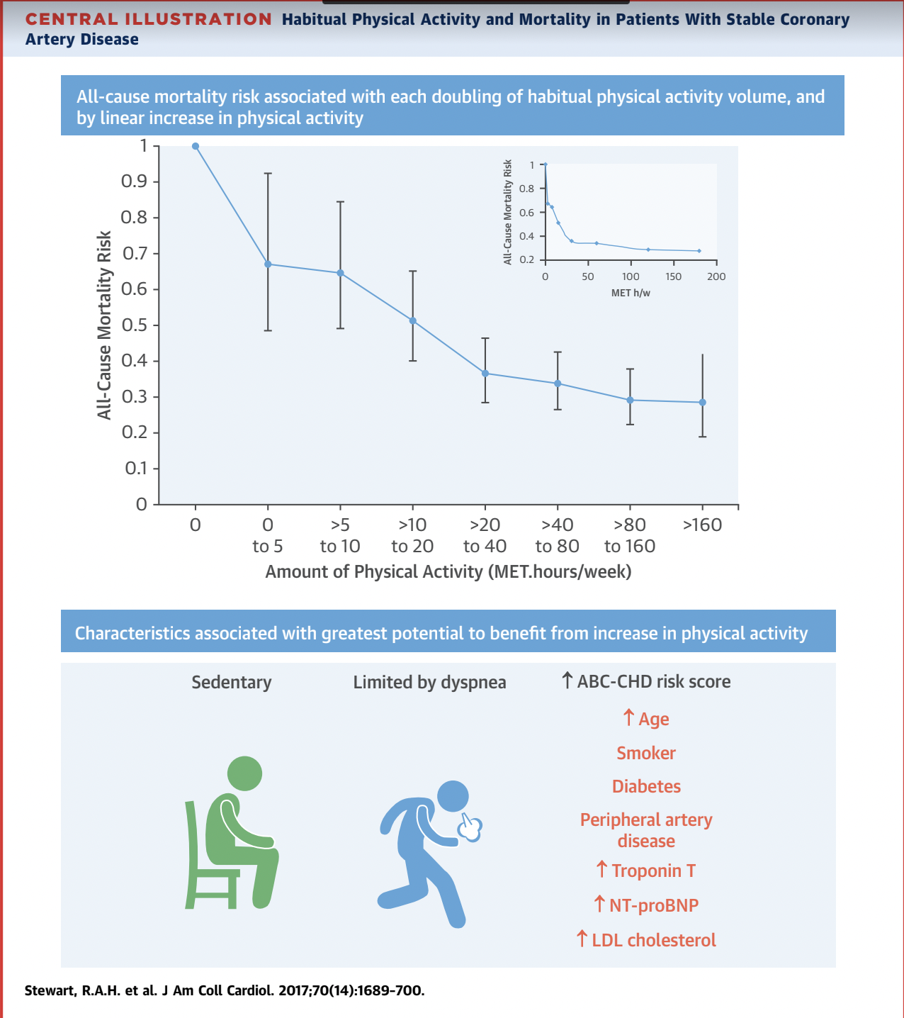
Introduction
Méthodes
Résultats
Discussion
Phase 1
service de soin aigu
Phase 2
Rééducation cardiaque
ambulatoire ou hospitalisation
Phase 3
Retour à domicile et pérennisation des acquis
Rééducation post-infarctus du myocarde : impact majeur
↘ 26 % mortalité - ↘ 18 % ré hospitalisation
Société Française Cardiologie 2018
Maintien de l’activité physique à long terme : essentiel
Stewart et al., Am Coll of Cardiology 2017

Slide 3
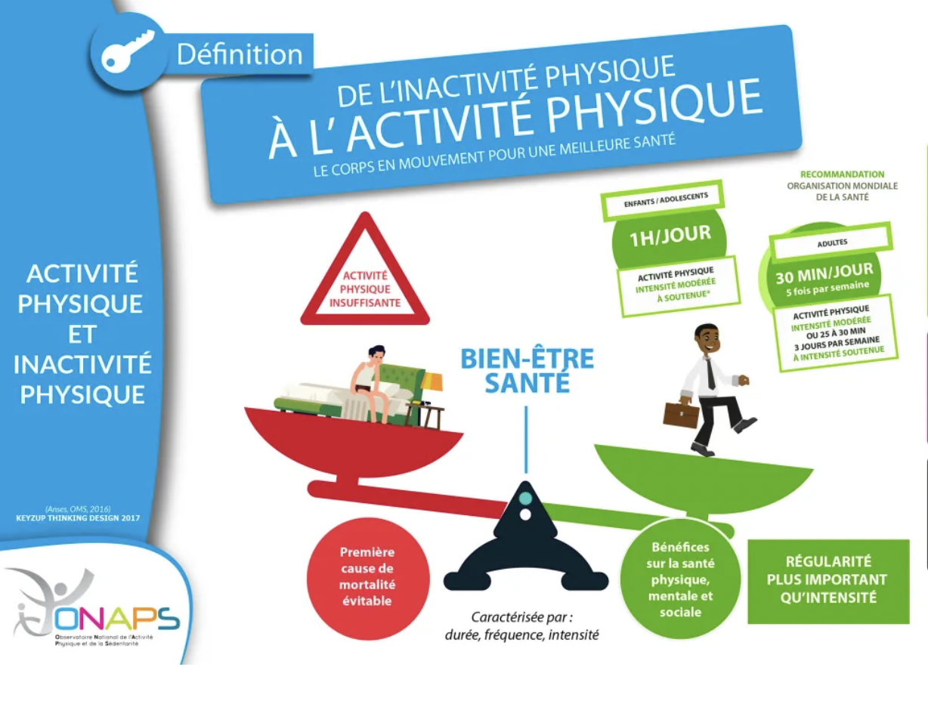
Introduction
Méthodes
Résultats
Discussion
A 6 mois de l’infarctus :
seulement 20 – 40 % restent actifs (150 min d’intensité modérée / semaine)
Guiraud et al., Arch of PMR 2012
Barrières à l’activité physique :
- absence de suivi personnalisé
- manque de réassurance
- pas de partage d’expérience avec d’autres patients
Gregory et al., Fam Practice 2006
Notes:
Nombreux obstacles condition physique, exigences concomitantes, les responsabilités professionnelles, le manque de temps, le manque d’intérêt, le manque de soutien social, les taches ménagères, les obligations sociales ou familiales, les conditions météorologiques, la distance des installations, les contraintes de temps et de cout.

Slide 4
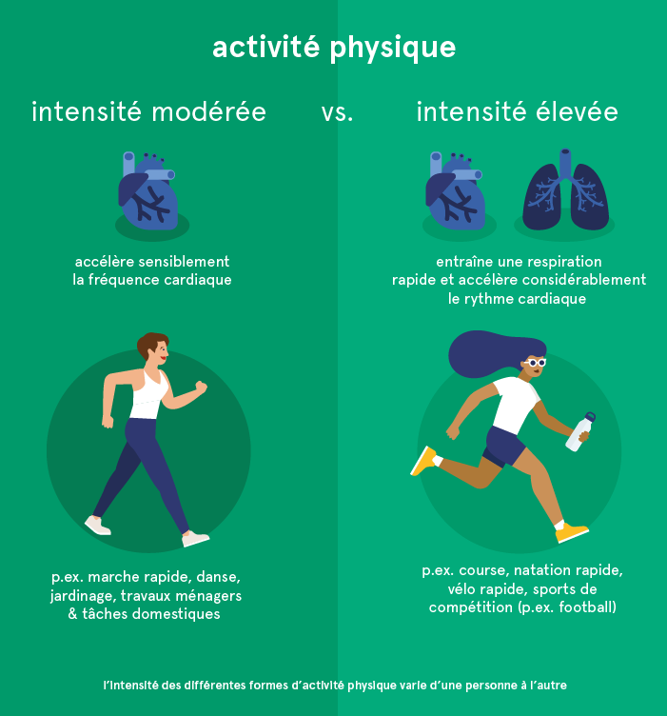

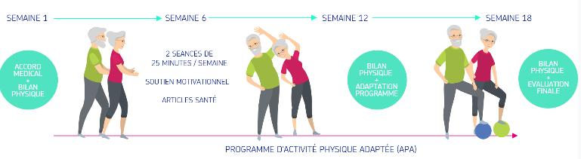
Introduction
Méthodes
Résultats
Discussion
Interventions testées en phase 3 :
livrets, applications, programmes d’activités, entretiens motivationnels pilotés par des professionnels de santé
      Effet potentiel sur le niveau d’activité physique rapporté – mais biais d’évaluation importants
      Mesures objectives (accélérométrie) : pas d’efficacité à long-terme (6 mois)
Graham et al. Rehab Process and Outcomes 2020
Notes:
Suivi médical régulier
Soutien psychologique
Éducation sur les bienfaits de l’activité physique
Plans d’exercices personnalisés
Promotions d’exercices en groupe
Utilisation de technologies
Interventions combinées cognitivo- comportementales et d’activité physique

Slide 5

Introduction
Méthodes
Résultats
Discussion
Hypothèses – Objectif
Comment arriver à changer les comportements ?
Approche centrée sur le patient
Approche cognitivo-comportementale
Intérêt d’associer un patient partenaire
dans un programme d’éducation thérapeutique
Graham et al. Rehab Process and Outcomes 2020
Merle et al. BMJ Open, 2021
Patient partenaire + professionnel de santé dans le cadre d’un programme d’éducation thérapeutique personnalisé
↗︎ le niveau d’activité physique des patients coronariens en phase 3 de réhabilitation cardiaque
Notes:
L’ETP s’inscrit dans le parcours de soin du patient. Elle a pour objectif de rendre le patient plus autonome en facilitant son adhésion aux traitements prescrits et en améliorant sa qualité de vie.

Slide 6
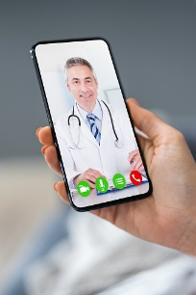


Introduction
Méthodes
Résultats
Discussion
Intervention - Contrôle
Phase II
Evaluation M0
Intervention M2
Evaluation
M3
Intervention M4
Intervention M5
Evaluation M6
J0 visite d’inclusion en fin de phase 2
Protocole de recherche
🆚
🆚
🆚
Réhabilitation cardiovasculaire
📩
📩
📩
Notes:
Force de l’étude coupler le savoir académiques et clinique d’un professionnel de santé avec le savoir expérientiel d’un patient partenaire

Slide 7
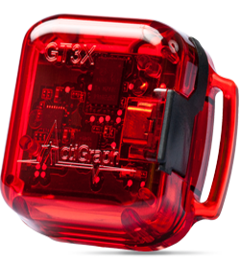


Introduction
Méthodes
Résultats
Discussion
Critère de jugement principal
Durée d’activité physique à intensité modérée ou forte (> 3 METs) sur 7 jours
          en minutes par semaine
A 0, 3 et 6 mois
En aveugle
Migueles et al., Journal for the Measurement of Physical Behaviour 2019
Sabia et al., Am J Epidemiol 2014

Slide 8


Introduction
Méthodes
Résultats
Discussion
Implication personnelle
Université Montpellier Nimes Master 2 Sciences du Mouvement Humain 2023-2024
Recrutement des patients
Suivi des patients tout au long du protocole :
  réalisation des consultations d’évaluation
  analyse des données actimétriques (et critères de jugements secondaires)

Slide 9
Robin LACHAUX – Pr Arnaud DUPEYRON
Lauréat 2023
Bourse SOFMER Recherche en MPR
Merci

